Slide 1
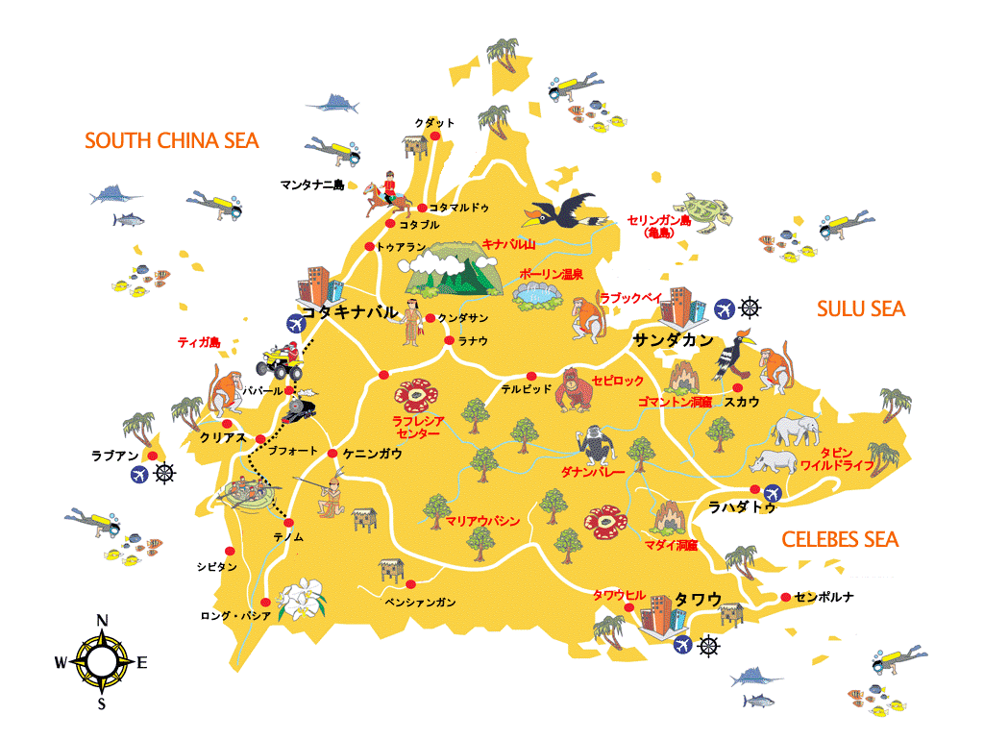
Notes:
まず、こちらはサバ州全体の地図となります。
真ん中上部分にキナバル山、その左手にコタキナバル市内、右側が東海岸となり、有名なセピロックオランウータンセンターのあるサンダカンや、ダイビングで有名なシパダン島もこちらにございます。また、野生動物が多く見れる場所・ラハダトのタビンやダナンバレーもこちら東海岸にございます。ただ、残念ながら東海岸は現在外務省の危険度情報が発令されている地域でもございます。

Slide 2
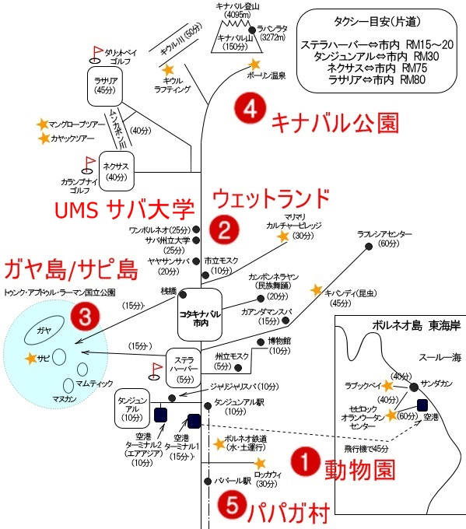
2. KARIYA/YOSHIE MS
Notes:
まず、こちらお手元にお配りしております地図をご覧いただけますか。こちらがアクティビティの行われる大まかな位置関係となります。

Slide 3
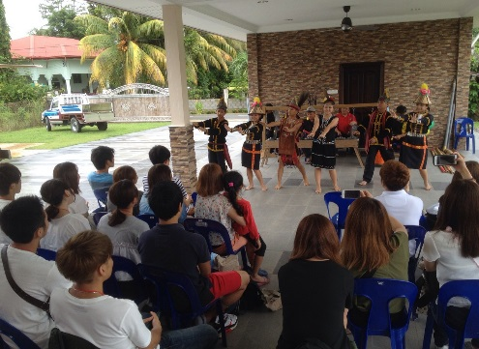
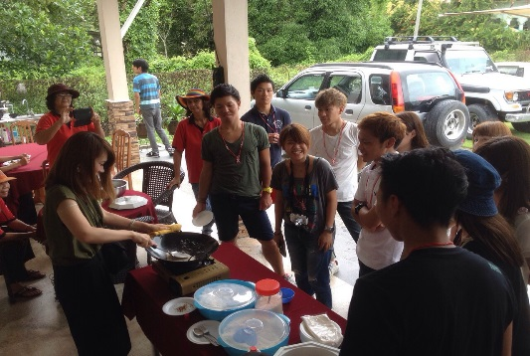
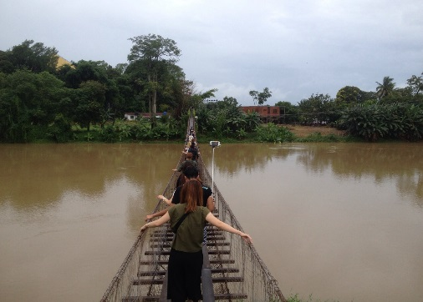
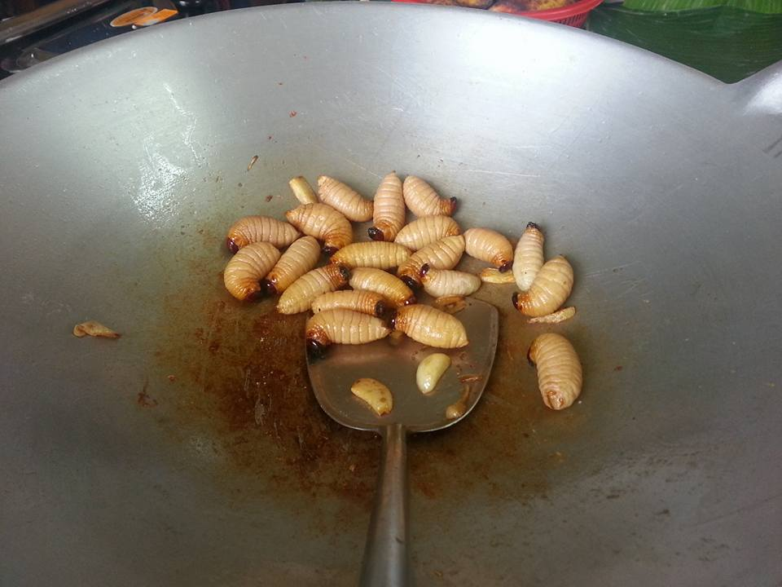
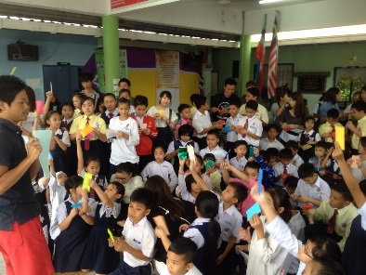
パパガ村ホームビジット
08：00
08：45
09：00
サゴヤシのパンケーキ作りや、吊橋体験や、ゾウ虫食体験等、村ならではの体験！
ホテル出発
パパガ村到着後、
村人からの歓迎
アクティビティ
15：30
ホテル到着
14：30
14：00
12：00
パパガ村出発
昼食後、再度集合し、お別れの挨拶等
各家庭に別れて昼食（ローカルフード）
■近くの学校（小学校や中学校）訪問も可能です。
パパガ村はキリスト教徒が多い地区で村のほとんどの家がホームスティを受け入れています。1家庭最大6名受け入れ可能。
Notes:
5つ目の・・・パパガ村は現住民族・カダザン族の多い村で農耕民族でキリスト教が多くいる村です。到着後はカダザン族の伝統衣装を着た村人が伝統楽器の演奏とともに皆様をお迎えします。アクティビティは他にもゴム採取や、水牛に乗る体験もございます。
昼食は各家庭の車で移動し、それぞれの家庭料理を頂きます。団欒等終えて、村の集会所に再集合し、お別れとなります。
ご希望の場合はこちらのプログラムに学校訪問等も追加できます。学校はとても好意的なので今まで弊社でお手配しました日本の学生さんもとても楽しまれておりました。

